Slide 1
Visoko-efikasni timovi “Celina je više od zbira njenih sastavnih delova”
Žaklina
Teofilović
23. februar 2018.

Slide 2
Šta stvara ultimativnu konkurentsku prednost?
Novac?
Strategija?
Tehnologija?
“Timski rad stvara ultimativnu konkurentsku prednost.
Zato što je moćan i tako redak!”
Patrick Lencioni

Slide 3
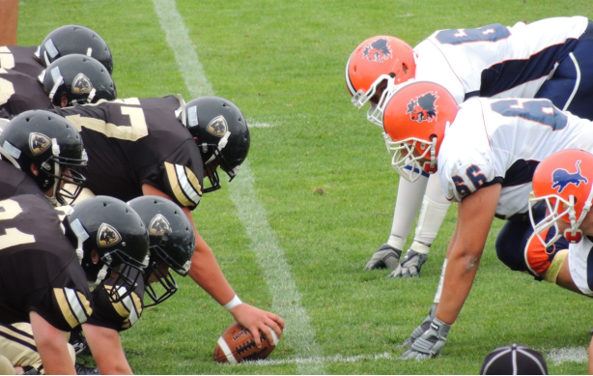
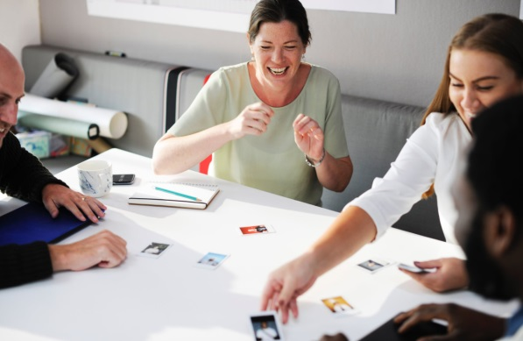
Srž savremene ogranizacije su timovi

Slide 4
Uspešan tim = uspešna organizacija
Poslovna metrika | Pozitivan uticaj
Produktivnost | 72%
Engagement | 68%
Korporativni brend | 67%
Prihod | 64%
Zadržavanje zaposlenih | 61%
Izvor: 2014 Brandon Hall Group Team Development and Performance Survey

Slide 5
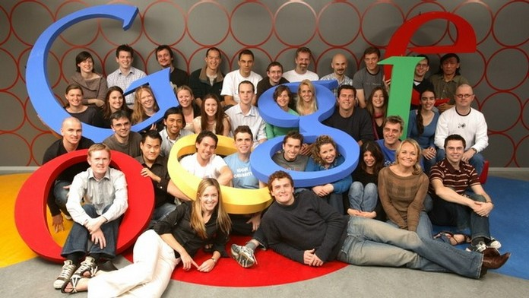
Međusobno poverenje
5 tajnih sastojaka za efektivne timove:
STRUKTURA I JASNOĆA
POUZDANOST
LIČNI ZNAČAJ
SVRHA
PSIHOLOŠKA SIGURNOST

Slide 6
Zašto su neki timovi disfunkcionalni?
Nedostatak poverenja
Strah od konflikta
Nedostatak posvećenosti
Izbegavanje odgovornosti
Nedostatak usmerenosti na timski rezultat

Slide 7
Da li HR dovoljno doprinosi rešavanju ovih problema?
Koje timske intervencije koristite?
Tim bilding?

Slide 8
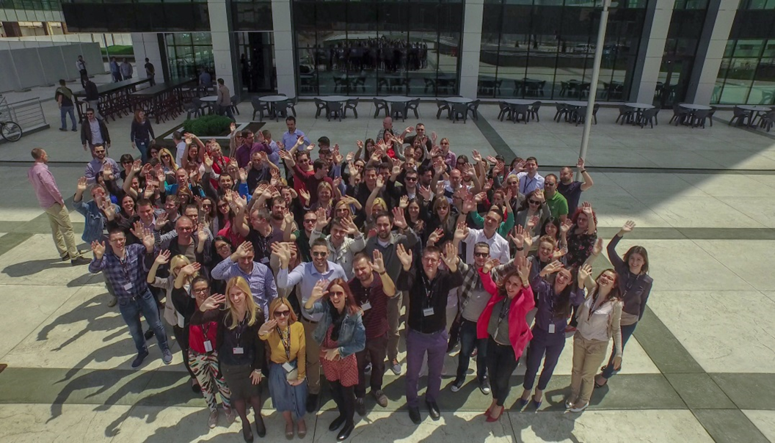
SR Technics
Srbija
100 Različitih pozicija
300 Zaposlenih
30 Timova

Slide 9
Jednostavan, a delotvoran način za unapređenje efikasnosti timova

Slide 10
Pravi razliku između uspešnih i neuspešnih timova/
organizacija

Slide 11
Ostvarivanje
ciljeva
Ostvarivanje izazovnih ciljeva
1 dan
1- 2 nedelje
6 - 12 meseci
Ugovaranje
Otkrivanje
Timsko putovanje- intervencije

Slide 12
Strateški pravac tima
Ciljevi / prioriteti
Uloge
Timski protokoli
Odnosi
povezivanje
Usaglašavanje u 5 ključnih oblasti
preduslov za visoku efikasnost
ULOGE ODGOVORNOSTI
TIMSKI
PROTOKOLI
VISOKA
EFIKASNOST
Notes:
Da bi tim postao visoko efikasan potrebno je uz intervenciju Hra usaglasavanje u 5 kljucnih oblasti:
1. Usaglasavanje sa strategijom, sa strateskim pravcem organizacije
Ovo je prvi korak u radu sa timom, odgovaramo na pitanje:
What do we need to accomplish for the business, and why?
How should our leadership team accomplish those results (what are we uniquely positioned to contribute as a team)?
2. Usaglasavanje ciljeva i poslovnih prioriteta
Ukoliko zelimo da isporucimo strategiju svaka stvar, bas sve sto radimo na svakom nivou u organizaciji, svaki pojedinac i svaki tim, treba da bude povezano sa ovim ciljem (da sluzi ovom cilju). Ukoliko je nasa strategija da ponudimo izvanrednu uslugu klijentima, mi ne mozemo kao tim da dozvolimo da nam zahtev klijenta stoji u inboxu 10 dana, nego se dogovaramo da kao tim odgovaramo na zahteve klijenata u roku od 48 sati. npr.
Sta su specificni kratkorocni ciljevi koji podrzavaju nase strateske ciljeve i nasu svrhu? Najbolji rezultat se postize kada tim sam dodje do ovih ciljeva. Ne smislja tim lider ili visi menadzer.
1. Teaming tool
Team’s objective setting
Proposal: brainstorming session, fast networking. Make four teams that will have four different questions. Every team gets one question and has a task to ask as much as possible participants to reply. Every participant mark reply he gets on a stick. The task is to ask as much as possible people for reply and every time you have been ask same question you must provide different reply. After 5 min we group replies and every team has a task to present it.
Imagine that we did this by ask you as a team to sit around the table and debate all question in full.
The benefits: much quicker and more efficient, more inclusive- everybody got to speak, nobody was judged or excluded, better ideas as we did not stop at the first answer but were forced to think of more. This activity helps inclusion by eliminating the typical biases that make inclusion more difficult. Culi smo svakog, nismo se zaustavili na prvim odgovorima, morali smo da razmisljamo dalje, brze je. Eliminisali smo tipicne predrasude. How much time would that have taken? Would the quality of the output have been much different?
Typical biases predrasude- greska slicnosti, sklonost da se saglasimo sa onima koj misle kao i mi a da zanemarimo drgacije misljenje.
We all experience the following natural human biases. Teams need to be aware of them, and mitigate them (through activities we just had):
First speaker bias: The team conversation topic tends to be highly influenced by whoever speaks first. But who speaks first can be determined by cultural preferences, hierarchy, or style- so the focus of the conversation may not be optimal. The fast networking technique prevents this by having everybody speak at the same time. Other techniques are “round robins”, small group breakouts, paired conversation.
Loudest speaker bias: Similarly, team viewpoints tend to converge to the opinion of whoever speaks with the loudest voice. And share of voice (loudness) can be highly uneven in diverse teams, unless the team makes a specific effort to hear everyone and adapt to different styles.
3. Consensus bias (“group think”): people naturally enjoys agreement and do not enjoy conflict. Teams therefore have a tendency to move to consensus quickly without considering alternative (clashing) viewpoints. Research shows that team problem solving often results in worse answers than individual problem solving (less than the sum of the parts)- unless the team learns inclusive behaviors to benefit from diverse viewpoints (more that the sum of the parts).
Which objectives are highest priority?
Koristite neku od tehnika za odredjivanje prioriteta. Sta se desava u praksi: neki timovi tvrde da imaju previse prioritet. A to zapravo znaci ne odredjujemo prioritete, sve tretiramo jednako.
3. Usaglasavanje uloga i odgovornosti
What tasks do we perform in support of our direction/ purpose?
Who are the right people to perform those tasks (complementary skills)? Primer kuvanje, soping
4. Usaglasavanje timskih protokola
Visoko efikasni timovi reaguju brzo, agilni su i donose odluke brzo. Da bi to mogli neophodno je da imaju set dogovorenih, opste prihvacenih i nesumljivo jasnih “Way of Working” protokola rada, timski protokol. Primeri protokola su: kako tim komunicira, kako se donose odluke, kako su sastanci struktuirani, kako se adresiraju i diskutuju problemi, kako se daje peer feedback (feedback od strane kolega iz tima). Primer. Tim iz moje kompanije ima pravilo Consequent- act on unacceptable behavior.
5. Usaglasavanje odnosa i nacina povezivanja
Medjuljudski odnosi u okviru tima, nacin na koji se ljudi u timu ponasaju jedni prema drugima je osnovni preduslov, baza visoko efikasnih timova. Svi mi imamo razlicite stilove ponasanja- razlicite ne dobre i lose, vec samo razlicite. Usaglasavanje stilova ponasanja u timu vodi do toga da svaki clan tima moze da izrazi svoje potrebe i zelje, a da ne ugrozi granice drugih. Ovo usaglasavanje je postignuto kada clanovi tima jasno razumeju svoj licni stil i sposobni su da ga prilagode kako bi na najbolji nacin doprineli ostvarivanju poslovnih ciljeva.
2. Teaming tool:
Trust exersize speed dating forma. Cilj da razumemo vrednost iskrenog pozitivnog feedbacka. Za razvoj mnogo bolji. Cesto pohvale dajemo samo u sklopu sendvic tehnike za davanje feedbacka. Tell group members to get up, walk around and provide praise/appreciation to as many people as they can. Just praise, no criticism; the points must be sincerely meant. Let it run for 5 minutes or until energy flags. Many teams ask for more time to make sure that they can talk to anyone, and immensely enjoy this exercise; some teams are so unused to feedback that they find it hard to think of thing to say.
When providing feedback focus on team development rather than just on the task is a powerful way to build trust in the team.
Pitajte ih kakav je osecaj? Pozitivan. Dobar nacin da tim razume znacaj feedbacka i dobar uvod za sledeci segment.
3. Teaming tool
Obavezivanje
Individual team members make a promise to the team. Objective: learning to hold each other accountable. Vezbati. Drzimo se ciljeva i prioriteta. Na primer:
Pitajte tim sta je bolnije da cujemo nisi uradio ono sto sam trazio ili nisi uradio ono sto si obecala? odnosno: ako zelimo da nesto bude uradjeno treba da izvucemo obecanje da ce biti uradjeno. Razlika izmedju kvalitetnog zahteva- Bilo bi dobro da se ovo uradi i da li bi mogla da uradis to do petka? Sta su moguci odgovori: da, ne, uslovljeno da (mogla bih da zamolim nekog drugog, treba mi dodatni resurs i sl..). Pokusacu, mogao bih, dacu sve od sebe.. Nisu dobri odgovori. Svaki clan tima stane ispred grupe i da obecanje vezano za posao (obecavam da cu ubrzati proes dobijanja odobrenja) ili tim obecavam da cu obavestiti tim kad dobijemo odobrenje u roku od 48 sati. I obecanja treba da imaju veze sa temom radionice ne nesto sto proizilazi iz opisa posla: kao head hra obecavam da cu imati partnerske odnose sa headovim poslovnih jedinica.. To nista ne znaci.
Kada postignete da tim bude usaglasen u ovih pet kljucnih oblasti, a to je: svrha, ciljevi, prioriteti, odgovornosti, timski protokoli, odnosi i nacin povezivanja, eliminisali ste blokatore, oslobodili timske super moci i timovi mogu da budu visoko efikasni i da ostvaruju izazovne ciljeve. To omogucuje onaj skok od biti umereno efektivan i ostvariti ciljeve do stalne teznje ka ostvarivanju ambicioznih ciljeva i rezultata.

Slide 13
Na kraju timskog putovanja - visoko efektivan tim

Slide 14
Poletimo zajedno na krilima uspeha!

